Slide 1
Варианти на HF методите
Неограничени методи
Спинови оператори
“Спиново замърсяване”

Slide 2
Предимства ... и .. недостатъци
Ясна схема
Достъпен навсякъде
Бърз
Работи само за затворена обвивка
Не описва дисоциация
RHF:
Чисти мултиплети
Директно надграждане
с CI
Сравнително бърз
Трудно се програмира
Достъпен в много малко пакети, особено за синглети
Трудна U/R връзка
ROHF:
По-ниска обща енергия
Ясна схема
Добре описва радикали и късане на връзки
Нечисти спинови състояния
Трудно се надгражда с CI
Бавен
Чувствителен към избор на началните МО (синглети)
UHF:
Нито един от вариантите не описва
чисто корелационни явления!

Slide 3
Начални МО (Initial guess)
Понякога изборът на начални молекулни орбитали е определящ за решаването на цялата задача!
Диагонализация на функционала на Harris [1] – енергията е неитеративна сума от тези на фрагментите в системата
(по подразбиране за HF и DFT)

#OPT RHF 3-21G* Guess=Harris
...........

Harris functional with IExCor= 205 diagonalized for initial guess.

#OPT UHF 3-21G* Guess=Huckel
...........
Началните МО се генерират с итеративен EHT (по подразбиране за CNDO, INDO, MNDO и MINDO3)

Projected New-EHT guess.
Enter ItEHT: IZDO=4 IZDPar=0 Conv= 1.00D-06 N= 64
It=1 EEH= 43.0492408620
Началните МО се получат от диагонализация на едноелектронния Хамилтониан (по подразбиране за AM1, PM3, PM3MM, PM6 and PDDG)

#OPT ROHF 3-21G* Guess=Core
...........

Core hamiltonian diagonalized for initial guess.
[1] J. Harris, Phys. Rev. B 31, 1770 (1985)

Slide 4
Изборът ...

#OPT RHF 3-21G* Guess=INDO
#OPT RHF 3-21G* Guess=AM1
...........
Полуемпирични (INDO или АМ1) начални МО

Projected INDO guess.

%chk=whocus13
#OPT RHF 3-21G* Guess=Read
...........
Началните МО могат да се прочетат от съществуващ checkpoint файл ...

Initial guess read from the checkpoint file: whocus13.chk
... или да се вкарат ръчно във входния файл
Replacement alpha orbitals read in format (3E20.8).
Complete set of vectors read in:
Replacement for vector 1:
...........

#OPT RHF 3-21G* Guess=Cards
...........
(3E20.8)
1 (-1)
0.5809834509E+00 0.4612416518E+00 -0.6437319952E-04
...........
0


Slide 5
При проблеми ...

#OPT RHF 3-21G* Guess=Always
...........
Начални МО могат да се генерират на всяка стъпка

На всяка итерация се появява съобщението за вида initial guess.
Началните МО могат да се локализират
с метода на Boys [2]

%chk=test152
#OPT RHF 3-21G* maxdisk=2GB Guess=(Read,Local)
...........
Initial guess orbitals will be localized.
Initial guess read from the checkpoint file: test152.chk
Guess basis will be translated and rotated to current coordinates.
LocMO: Using Boys method

!
Понякога процедурата не е успешна!

Localization failed after 3 tries of 1000 iterations each. Last change=0.29624136D-04 RMSG= 0.28134970D-04
[2] S. F. Boys, Rev. Mod. Phys. 32, 296 (1960)

Slide 6
При проблеми ...

#OPT RHF 3-21G* Guess=Only
...........
Изчислението може да спре с генериране на началните МО (служи за инспекция)
Няма специално съобщение.
Отпечатват се и всички начални собствени вектори и пълната матрица на плътността.


#OPT UHF 3-21G* Guess=Alter
...........
Z-matrix for the molecule
...........
4 5
Могат да се разменят местата на някои МО след като се генерират началните МО

No Alpha orbitals switched.
Pairs of Beta orbitals switched:
4 5

%chk=acet_save
#OPT RHF 3-21G* Guess=(Only,Alter,Save)
...........
Пренаредените или локализирани МО могат да се запазят в checkpoint file ...

Няма специално съобщение.

Slide 7
При проблеми ...

#OPT RHF 3-21G* Guess=Print
...........
...и след това да се разгледат
Eigenvalues and eigenvectors of Harris matrix:
1 2 3 4 5
EIGENVALUES -- -18.65959 -18.65281 -9.95098 -1.11244 -9.92011


#OPT UHF 3-21G* Guess=Permute
...........
Z-matrix for the molecule
...........
1-3 6 4 5 7-10 11
При необходимост от по-сложна размяна на началните МО

Alpha guess permutation (I<-O): 1 2 3 6 4 5 7 8 9 10
Alpha guess permutation (I<-O): 11
Може да се поиска нарушаване на α, β и пространствената симетрия при генериране на началните МО

#OPT RHF 3-21G* Guess=Mix
...........

Няма специално съобщение.

Slide 8
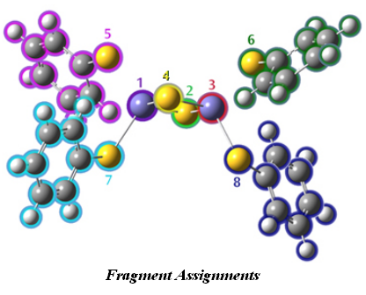
При проблеми ...
Може да се генерират началните МО по фрагменти и след това да се обединят
%chk=FragGuess
#OPT UHF 3-21G* Guess=(Fragment=8,Only)
Fe2S2 with Phenylthiolates.
-2,1 3,6 -2,1 3,-6 -2,1 -1,1 -1,1 -1,1 -1,1
H(Fragment=7) 23.5010 2.2873 8.5744
S(Fragment=2) 14.8495 1.1490 7.0431
Fe(Fragment=3) 17.0430 1.0091 7.0068
...........
--Link1--
%chk=FragGuess
%mem=64mw
%nosave
#P UBP86/6-311G*/Auto Guess=Read Geom=AllCheck


Counterpoise: doing MCBS calculation for fragment N
⇩
Отпечатват се N+1 набора начални орбитали
...........
Guess basis will be translated and rotated to current coordinates.

Slide 9
Неограничени методи
#OPT UHF 3-21G*
Biradical structure
0 3
...........
Входни данни за геометрична оптимизация с неограничен метод на Хартри-Фок
Входни данни за пресмятане на ИЧ-спектър с неограничен функционал на плътността
#UBLYP DZVP FREQ
IR-spectrum of a trirad.
0 4
...........
Входни данни за изчисляване на енергията с неограничен корелиран метод
#UMP2 aug-cc-tzvp
Radical energy
0 2
...........

Slide 10

Кога се използват?
При необходимост от познаване на точния енергетичен ред на спин-състоянията при системи с отворена обвивка (полирадикали) – магнитни свойства
?
S = 3/2
S = 1/2
При изчисляване на разпределението на спиновата плътност в моно- и полирадикали (ЕПР-спектри)

Slide 11
Кога се използват?
При изследване на преходни състояния, включващи участници с несдвоени електрони

Slide 12
Кога се използват?
При изучаване на реакции, протичащи по фотохимичен път
При пресмятане на възбудени състояния с висока мултиплетност

Slide 13
Резултатите
……………
116 alpha electrons 114 beta electrons
……………
<S**2> of initial guess= 2.0000
……………
SCF Done: E(UHF) = -2880.45757085 A.U. after 87 cycles
Convg = 0.2158D-08 -V/T = 2.0026
S**2 = 2.2567
……………
The electronic state is 3-A.
Alpha occ. eigenvalues -- -326.92328 -40.81310 -35.58083 -35.54024 -35.53865
Alpha occ. eigenvalues -- -20.56304 -20.41978 -20.41915 -20.41861 -20.41792
Alpha occ. eigenvalues -- -15.56571 -15.53329 -11.27093 -11.26165 -11.26120
……………
Alpha virt. eigenvalues -- 0.09159 0.11605 0.13181 0.13258 0.15644
Alpha virt. eigenvalues -- 0.17939 0.18261 0.19215 0.19872 0.23522
Alpha virt. eigenvalues -- 0.26636 0.28299 0.28716 0.29198 0.29298
……………
Beta occ. eigenvalues -- -326.92292 -40.77367 -35.51742 -35.51659 -35.51639
Beta occ. eigenvalues -- -20.52386 -20.41823 -20.41786 -20.41758 -20.41715
Beta occ. eigenvalues -- -15.58595 -15.53413 -11.26164 -11.26123 -11.26080
……………
Beta virt. eigenvalues -- 0.09142 0.09223 0.12027 0.13238 0.13314
……………

Slide 14
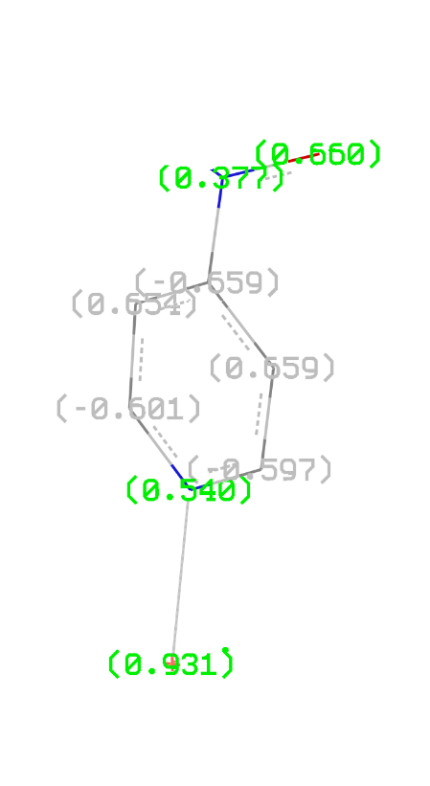
Резултатите
  Mulliken atomic spin densities:
  1
  1 C 0.001504
  2 C -0.002770
  3 C -0.000069
  4 O 0.007783
  5 C -0.001242
  6 Cu 0.955440
  7 C 0.002325
  8 O 0.013004
……………
Isotropic Fermi Contact Couplings
Atom a.u. MegaHertz Gauss 10(-4) cm-1
1 C(13) 0.00105 0.59043 0.21068 0.19695
2 C(13) 0.00014 0.07985 0.02849 0.02663
3 C(13) -0.00046 -0.25699 -0.09170 -0.08572
4 O(17) 0.02199 -6.66385 -2.37783 -2.22282
5 C(13) 0.00088 0.49220 0.17563 0.16418
6 Cu(63)-0.03847 -22.81759 -8.14188 -7.61113
7 C(13) 0.00195 1.09654 0.39127 0.36577
……………
Директно
сравнение
с ЕПР
спектри!

Slide 15
Проблемите – спинови оператори
Когато вълновата функция е собствена функция на S² се получават чисти мултиплети


Основен проблем – вълновата функция в неорганичените методи не е собствена функция на оператора S²!

Slide 16
“Спиново замърсяване”
За синглет: E_{S} (UHF) = E_{S} + E_{T} + E_{QUINT} + …
За дублет: E_{D} (UHF) = E_{D} + E_{QUART} + E_{HEX} + …

Spin contamination
Не се получават чисти мултиплети.
#uhf mp2=semidirect gen maxdisk=2100MB
.........
Charge = 0 Multiplicity = 2 (<S**2>=0.75 – точна стойност)
.........
<S**2> of initial guess= 1.0488
.........
SCF Done: E(UHF) = -1642.65346835 A.U. after 42 cycles
Convg = 0.3474D-08 -V/T = 1.9993
S**2 = 3.4974
.........
(S**2,0)= 3.4974 (S**2,1)= 2.9335
.........

Slide 17
От кого е замърсяването?
Annihilation of the first spin contaminant:
S**2 before annihilation 2.2567, after 2.0115

Замърсяването се дължи предимно на най-близкия мултиплет
Annihilation of the first spin contaminant:
S**2 before annihilation 3.4974, after 11.4363

Има замърсяване и от по-високи мултиплети
SCF Done: E(UB-LYP) = -1770.18936767 A.U. after 21 cycles
Convg = 0.8007D-08 -V/T = 2.0011
S**2 = 2.0320
Annihilation of the first spin contaminant:
S**2 before annihilation 2.0320, after 2.0007

В DFT обикновено замърсяването е по-малко

Slide 18
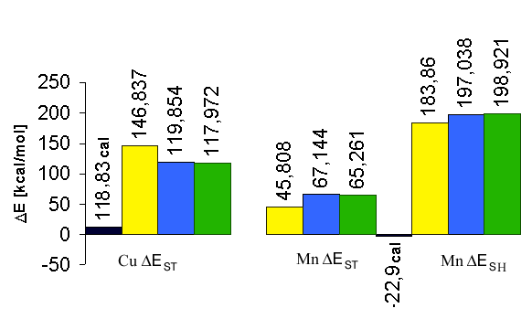
Последствията
Е(Low-spin) – E(High-spin) > 0
Винаги се стабилизират високоспиновите състояния!!!
UHF/6-31G*

Slide 19
Последствията
UHF/6-311G
UB3LYP/6-311G
12
12
11
11
9
9
Experimental: ρ₉ = 0.093; ρ₁₁ = 0.189; ρ₁₂ = -0.054
Пресметнатите спинови плътности са (силно) завишени!!!

Slide 20
Възможен изход ...
За енергията:
Broken symmetry solution – получават се по-точни енергии на синглетните състояния
%chk=whocus13
%mem=32MB
#OPT UHF/3-21G* Guess=Mix
Open-shell singlet
0 1

Slide 21
Възможен изход ...
За енергията и за спиновите плътности:
AM1 PRECISE NOINTER T=48H SCFCRT=1.0D-10 SLOW SYMMETRY OPEN(2,2) C.I.=(8,4) CHARGE=1 MECI XYZ ESR 1SCF
Входни данни за ROHF-изчисление с MOPAC
☹
Restricted Open Shell (RO) трудно се програмира и е включено в малко програмни пакети.

Slide 22
Решението ...
Няма уникална рецепта – точната изчислителна схема се избира според конкретния случай.
Тенденцията е да се използват модерни GGA функционали, но без примес от Хартри-Фок обмен!

Slide 23
Самостоятелна работа
Направете упражнение 6.8.
Оптимизирайте геометрията на молекулата с RHF и UHF (базис 6-31G*). Сравнете структурните параметри и общите енергии.
Конструирайте йон-радикал на базата на пресметнатите с RHF IP и EA.
Оптимизирайте го с ROHF, UDFT и UHF (базис 6-31G*).
Сравнете структурата (дължини на връзки, торзионни ъгли), спиновите плътности и <S²> получени с трите метода.
Направете UHF/3-21G* оптимизация на йон-радикала с различни варианти на GUESS.

